Slide 1
учителя информатики МБОУ Кистёрская СОШ Погарского района Брянской области Загумённой Е.С.
Обощение опыта
«Современный урок с использованием икт»

Slide 2
«Система образования призвана обеспечить подготовку высокообразованных людей и высококвалифицированных специалистов, способных к профессиональному росту и профессиональной мобильности в условиях информатизации общества и развития новых наукоемких технологий...»,
- говорится в национальной образовательной инициативе «Наша новая школа».

Slide 3
Использование информационных (компьютерных) технологий и элементов интеграции как средство повышения эффективности обучения и воспитания
ГИПОТЕЗА

Slide 4
Создание на уроках и внеурочных мероприятиях благоприятных условий с использованием информационных технологий, обеспечивающих повышение эффективности обучения.
ЦЕЛЬ:

Slide 5
1. Выявить способности и интересы учащихся к изучению учебного материала в результате внеурочной деятельности с использованием компьютерных технологий и интеграции с другими предметами. 2. Развивать творческую инициативу ученика. 3. Воспитывать в ученике уверенность в себе, осознание того, что путь к профессиональной карьере лежит через творческую деятельность.
ПЕДАГОГИЧЕСКИЕ ЗАДАЧИ

Slide 6
Путь решения поставленных задач -
ИКТ
ДЕЯТЕЛЬНОСТНЫЙ ПОДХОД
МЕТОД ПРОЕКТОВ
ИНТЕГРАЦИЯ УЧЕБНЫХ ПРЕДМЕТОВ
оптимизация образовательного процесса посредством использования инновационных технологий обучения:

Slide 7
ФОРМИРОВАНИЕ КОМПЕТЕНЦИЙ
ИНФОРМАЦИОННОЙ
КОММУНИКАТИВНОЙ
СОЦИАЛЬНОЙ
ПРЕДМЕТНОЙ

Slide 8
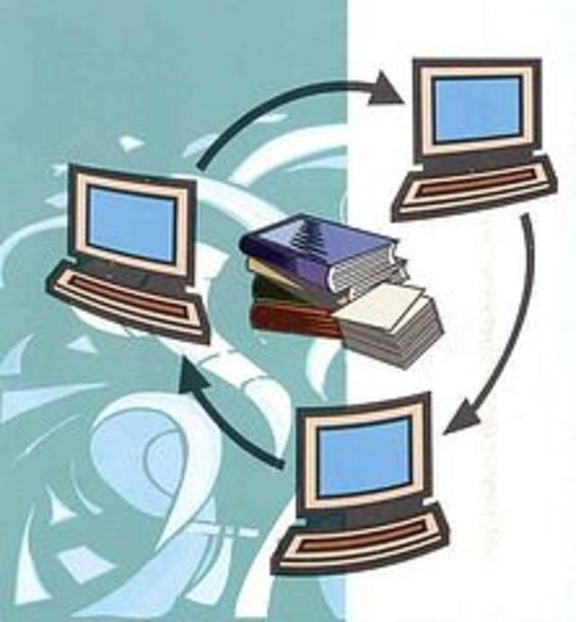
ПРОЕКТ
ЗАМЫСЕЛ
РЕАЛИЗАЦИЯ
РЕФЛЕКСИЯ

Slide 9
ЗАМЫСЕЛ
РЕАЛИЗАЦИЯ
ПРОЕКТЫ УЧАЩИХСЯ
Исследовательские работы:
«Машины для других планет»,
«Первый искусственный спутник Земли»,
«Сын Земли и звёзд…» - физика, информатика 10-11 класс.
«Через тернии - к звёздам!» рисунки и аппликации – ИЗО 5-6 класс
Модели ИСЗ, – технология 7-9 класс
Песни о космосе – музыка 5-9 класс
ПРАЗДНОВАНИЕ ДНЯ КОСМОТАВТИКИ 12 АПРЕЛЯ

Slide 10
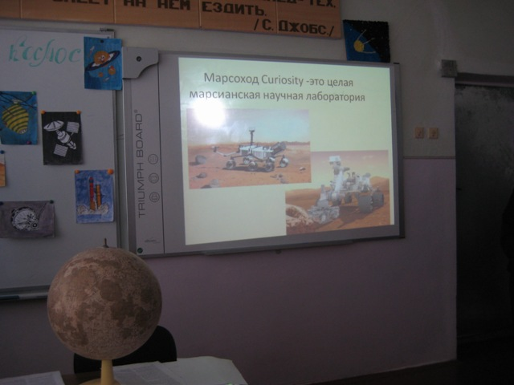
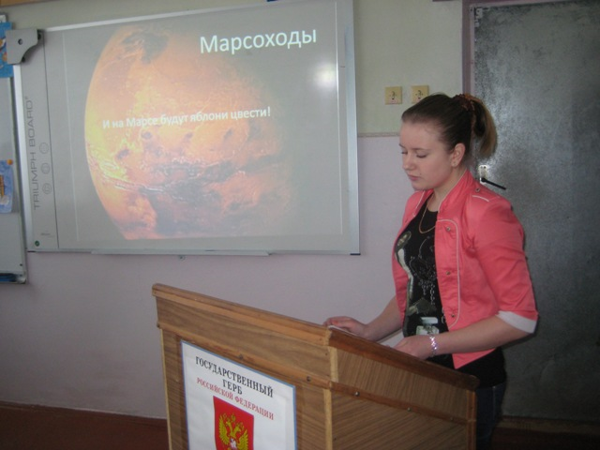

Slide 11
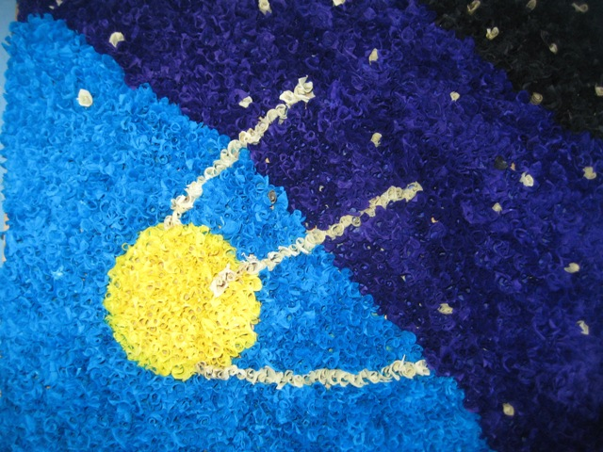
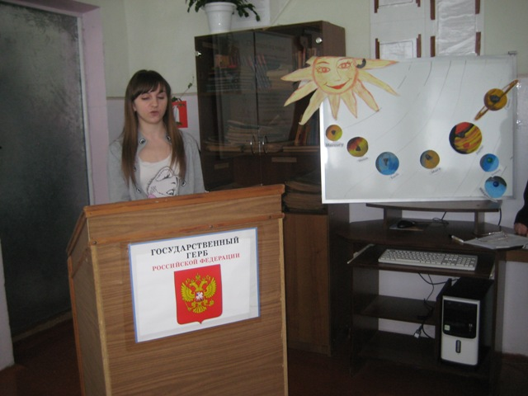

Slide 12
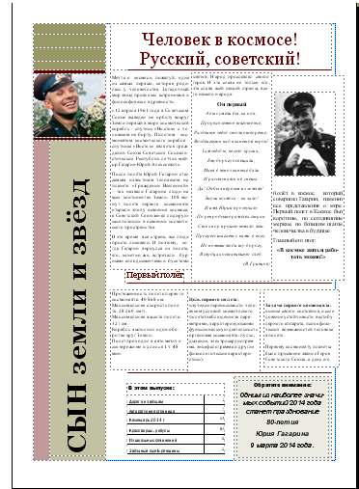
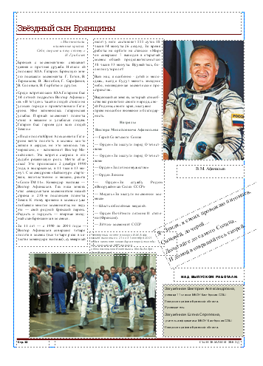

Slide 13
Показателями результативности работы можно считать следующее:
Использование ИКТ (по результатам анкетирования):
необходимо - 85% опрошенных учащихся;
подтолкнуло к началу проектной деятельности - 78% опрошенных
помогло овладеть навыками грамотного поиска информации, ее переработки, отбора, анализа и представления готового продукта, созданного в результате работы (будь то презентация, доклад и т.д.). - 85% опрошенных
Исследовательские работы заняли призовые места в районном конкурсе и приняли участие в областном, организованном ДДТ им. Ю.А. Гагарина.
Исследовательская работа «Космический мусор» стала дипломантом областного конкурса 2012 г.

Slide 14
Мы желаем Вам творить, пробовать, искать и развиваться!
Спасибо за внимание.

